Slide 1



2022年 1月
全球最少接触福音的省分（一）
Notes:
引言：
2022年开始《宣教日引》的22周环球拓荒祷告主题，将会每个星期为“一个最少接触福音的省份”祷告。1月份的4个省份为:
一月份我们为孟加拉的吉大港，印度的旁遮普邦、中国甘肃省以及巴基斯坦开伯尔普什图省祷告。

Slide 2
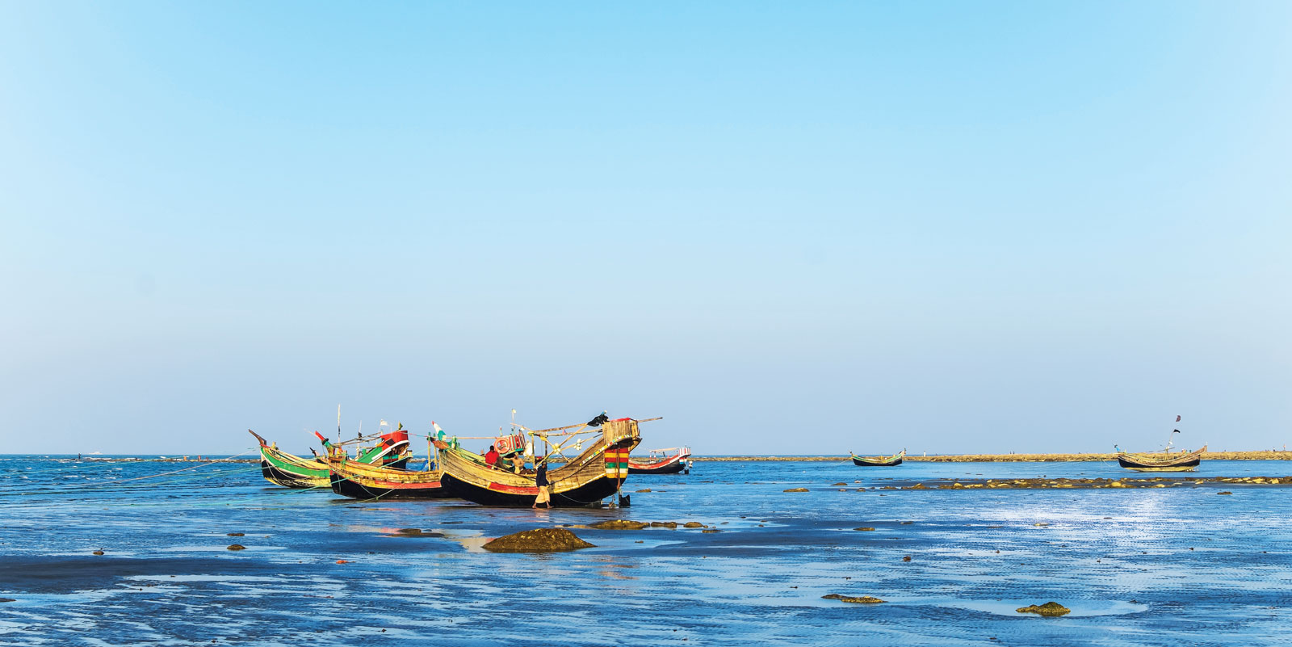

孟加拉•吉大港
孟加拉國原是英屬印度一部分，1947印巴分治歸於巴基斯坦，
1971脫離巴基斯坦成為孟加拉國後又經歷18次軍事政變。
其後有蘇聯和日本在吉大港投資重工業，
成為孟加拉國經濟命脈的港口。

Slide 3

天父，我们同心为吉大港194个未得之民群体祷告。
当中有藏族、缅族、罗兴亚人和印度裔族群。
他们在四十年内，经历了多次独立战争和18次内战，
如今在满目疮痍的战后废墟中再次站起来，
愿主医治他们心中的伤痛和不安全感，愿意向福音开放。
主耶稣，吉大港的信徒多有印度教的背景，
当地的教会也贫弱及缺乏训练。
愿你的灵充满牧者，使他们有通达的见识熟习仁义的道理，
满有能力在穆斯林邻居中，见证在基督裡永不动摇的盼望。
奉主耶稣基督的名求，阿们！

Slide 4
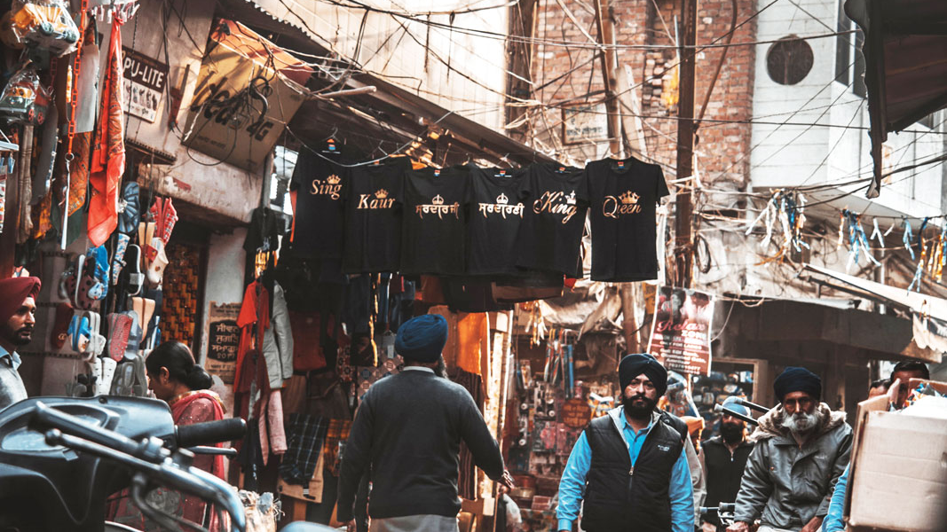
{
印度 • 旁遮普邦
锡克教发源地。调和印度教和伊斯兰教矛盾的宗教改革。
一神论 。反对种姓制度，相信功德和因果轮迴。
491个锡克教群体，469个在印度旁遮普邦。

Slide 5

天父，印度旁遮普的锡克教徒，
一直在寻找独一真神，
却走迷了路，不知道你才是万有的主宰。
求主让他们知道你一直在寻找他们，回转归你。
恳求主祝福旁遮普的教会，蒙圣灵建立，
有成熟丰盛的生命与得胜的能力，
活出公义、良善、圣洁、慈爱和怜悯。
愿神在他们当中得着荣耀，直到永远。
奉主耶稣基督的名求，阿们！

Slide 6
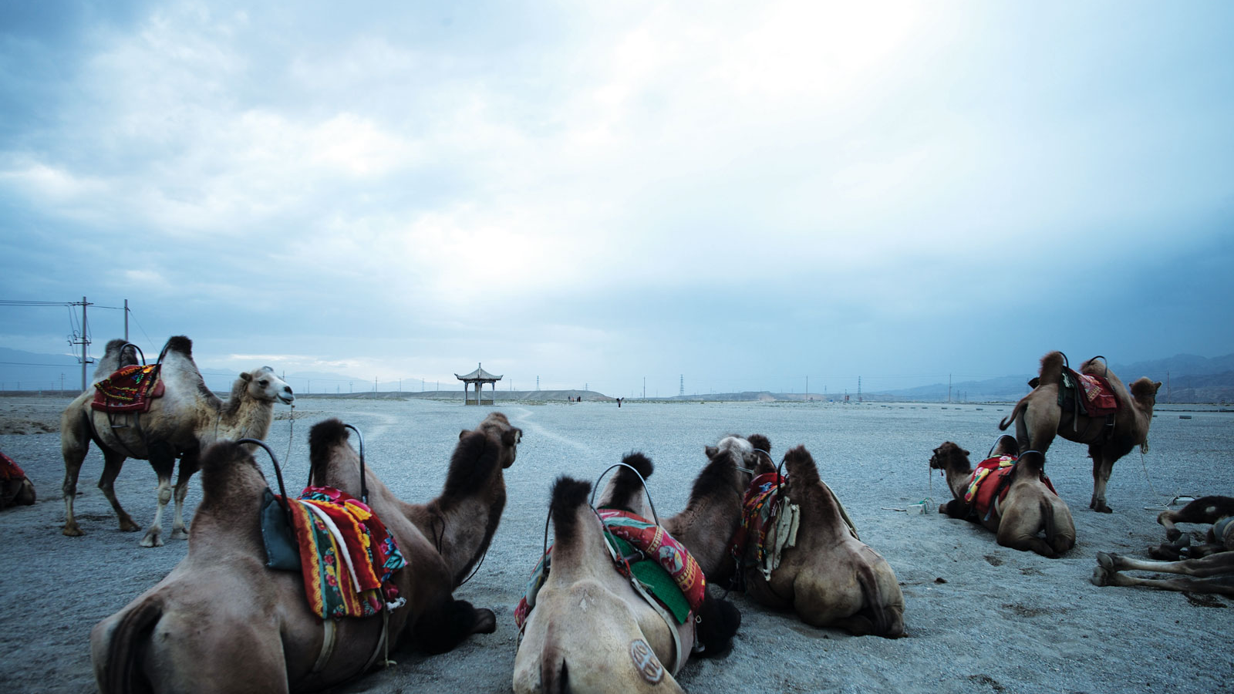
中国 •甘肃省
多元民族杂居的地方，11%人口是少数民族265万
藏传佛教和伊斯兰教为主要信仰

Slide 7
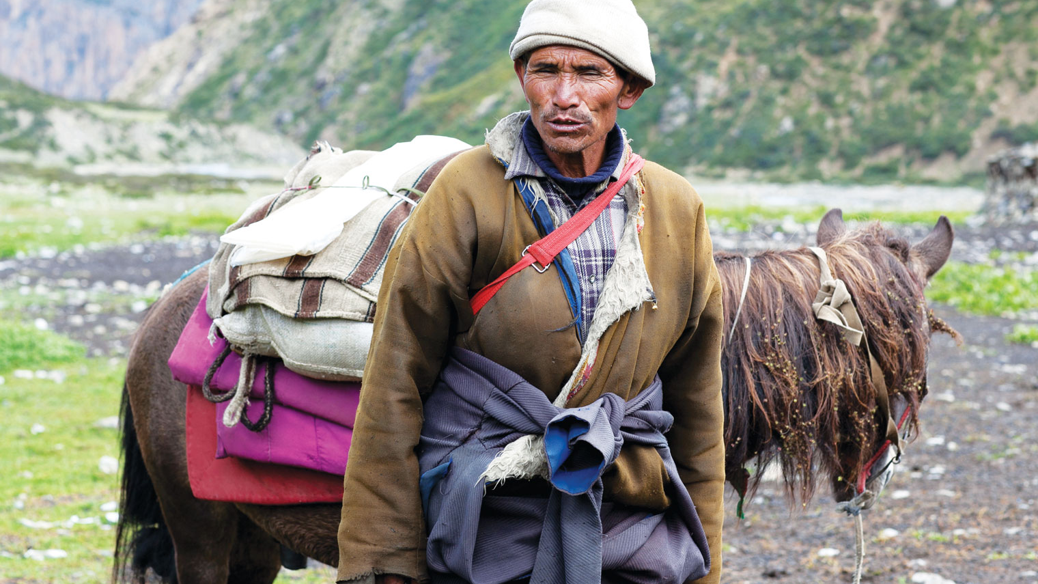
天父，愿主的真道在甘肃省的藏传佛教徒当中迅速传开。
他们是特布藏族、博峪藏族、舟曲藏民、
容马玻巴藏族和与维吾尔族同源的裕固藏族。
兴起中国的基督徒透过医疗和教育去服事他们，
经历耶稣是垂听他们祷告的主。
为少数的藏族基督徒祷告，保守他们不受黑暗权势的攻击，
渴慕真道，站立得稳，为主发光。
奉主耶稣基督的名求，阿们！

Slide 8

{
巴基斯坦 • 开伯尔普什图省
18世纪，阿富汗版图曾包括阿富汗、巴基斯坦和印度北部
19世纪，英国以2450公里的杜兰线，定出阿富汗与英属印度边界线。
主体族群普什图人因此被分割于阿富汗和巴基斯坦。
Notes:
18世纪的阿富汗王朝非常强盛，强悍的主体族群普什图人除了统治了今天的阿富汗，
还统治着今天的巴基斯坦和印度北部。
19世纪英国管治印度，与俄国争夺阿富汗。
为了将沙俄拒在印度洋之外，英国划定一条2450公里的阿富汗与英属印度边界线，称为杜兰线。
杜兰线穿过普什图人核心区域，把普什图人分割为阿富汗和今天巴基斯坦西北边境的开伯尔普什图省，以削弱了这个强悍的民族的力量。

Slide 9
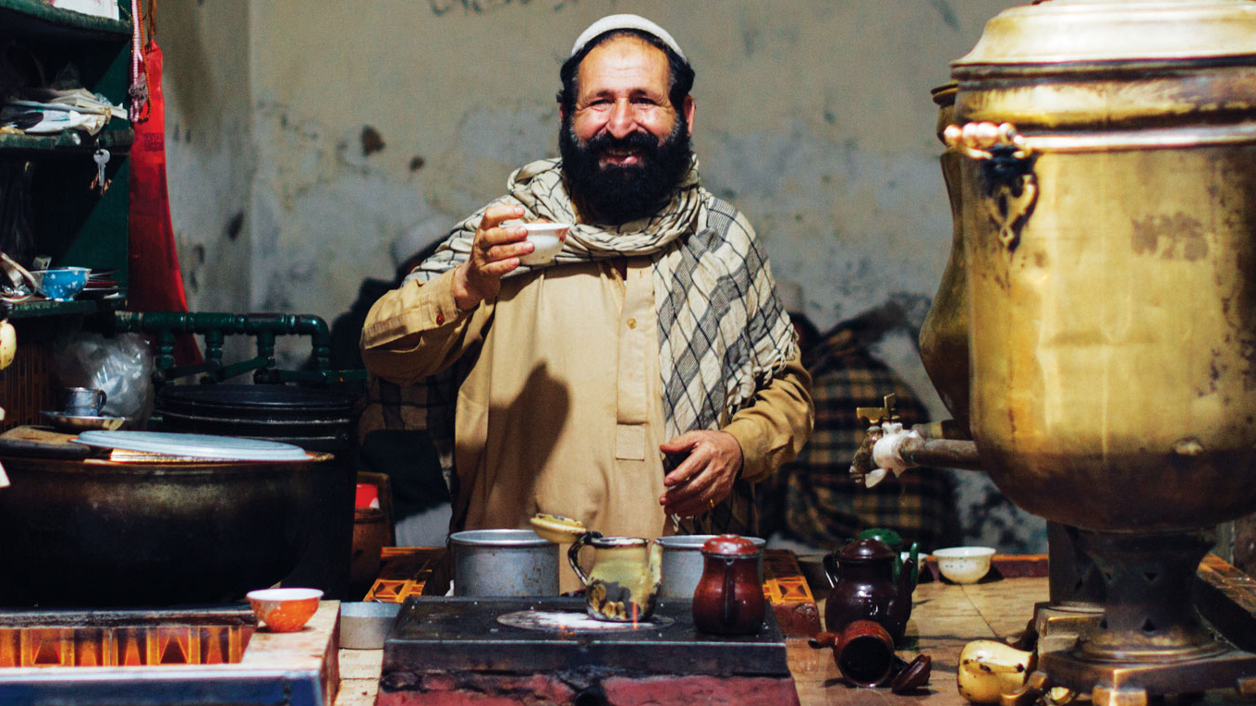
天父，我们同心为开伯尔普什图省的各族群祷告，
他们经历许多磨难，也深刻地受普什图荣誉至上的文化影响，
每人每家每族心中都埋着永无止尽的世仇怨愤；
主啊，唯有经历和认识祢那甘愿捨弃所有荣耀的爱，
他们才能废去仇怨。
但愿开伯尔普什图族群早日与我们同属一个身体，
一位圣灵，同有一个荣耀盼望的合一关係。
奉主耶稣基督的名求，阿们！

Slide 10



